Slide 1
Hands-On Graph Neural Networks Using Python
2024 02 20
Bumku Choi

Slide 2
Talk about
Generating Graphs Using Graph Neural Networks
Learning from Heterogeneous Graphs
Temporal Graph Neural Networks
Explaining Graph Neural Networks
Copyright DSL 2023. All rights reserved

Slide 3
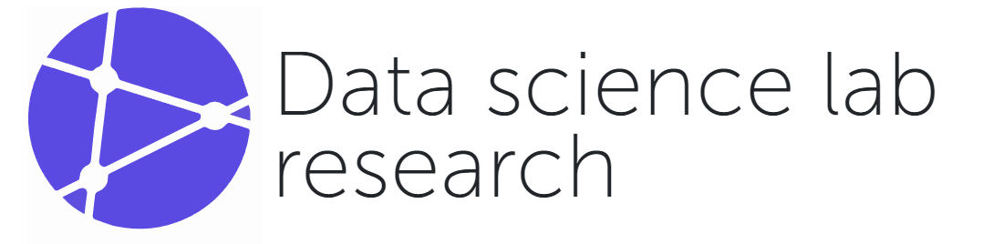
GNN을 활용한 그래프 생성
그래프 생성의 쓰임 : 데이터 증강, 이상 탐지, 약물 발견 등
그래프 생성에는 두가지 유형이 있다.
실제 그래프 생성
주어진 그래프를 모방(데이터 증강)
목표 지향적 그래프 생성
특정 메트릭을 최적화 하는 그래프 생성(분자 생성)
Copyright DSL 2023. All rights reserved

Slide 4
GNN을 활용한 그래프 생성
이 챕터에서 배울 내용
Erdős–Rényi와 small-world, 그래프 생성을 위한 전통적인 기술
variational autoencoder (VAE)-based, autoregressive, GAN-based models
새로운 화학 화합물을 생성하기 위한 강화 학습(RL)을 가진 GAN 기반 프레임워크를 구현
Copyright DSL 2023. All rights reserved

Slide 5
GNN을 활용한 그래프 생성
Erdős–Rényi model
에르되시–레니 모델은 가장 단순하고 인기 있는 랜덤 그래프 모델
이 모델은 1959년에 헝가리 수학자 파울 에르되시와 알프레드 레니에 의해 소개
G(n,p)와 G(n, M)의 두 가지 변형
Copyright DSL 2023. All rights reserved
Notes:
다양한 응용 분야에서 기준선으로 사용
특정한 토폴로지를 출력하도록 특화되어 있기 때문에, 주어진 네트워크를 단순히 모방하는 것은 불가능

Slide 6
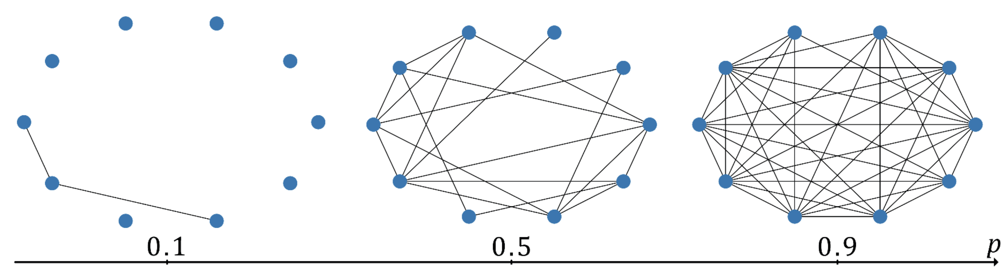
GNN을 활용한 그래프 생성
G(n,p)
n개의 노드와 두 노드를 연결할 확률 p가 주어진다.
n=10
Copyright DSL 2023. All rights reserved
Notes:
실습 코드 1

Slide 7
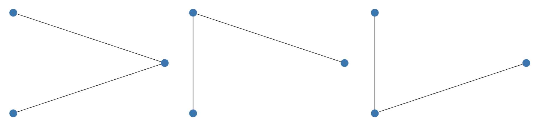
GNN을 활용한 그래프 생성
G(n,M)
n개의 노드와 M개의 링크를 가진 모든 그래프 중에서 무작위로 그래프를 선택
일반적으로 분석하기가 더 어렵기 때문에 G(n,p) 모델만큼 인기가 없음
n=3, M=2
Copyright DSL 2023. All rights reserved
Notes:
실습코드2

Slide 8
GNN을 활용한 그래프 생성
The small-world model
소규모 세계 모델은 생물학적, 기술적, 사회적 네트워크의 행동을 모방하려고 시도
주요 개념은 실제 세계 네트워크가 완전히 무작위(에르되시–레니 모델에서처럼)도 아니지만 완전히 규칙적(그리드에서처럼)이지도 않다는 것
이러한 종류의 토폴로지는 중간 어딘가에 있으며, 계수를 사용하여 이를 보간할 수 있다.
Copyright DSL 2023. All rights reserved

Slide 9
GNN을 활용한 그래프 생성
The small-world model
small-world 모델이 생성하는 그래프의 두가지 특성:
짧은 경로: 네트워크 내의 임의의 두 노드 간의 평균 거리가 상대적으로 짧으면, 정보가 네트워크 전체에 빠르게 퍼질 수 있다.
높은 클러스터링 계수: 네트워크 내의 노드들은 서로 밀접하게 연결되어 있으며, 노드의 밀집된 클러스터를 형성한다.
Copyright DSL 2023. All rights reserved

Slide 10
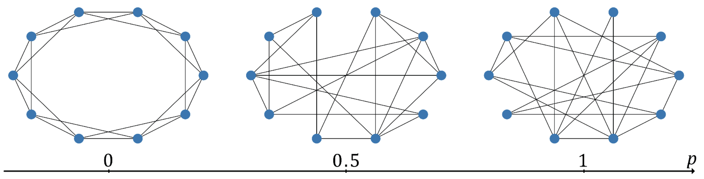
GNN을 활용한 그래프 생성
The small-world model
n개의 노드로 그래프를 초기화
각 노드는 가장 가까운 k개의 이웃(또는 k가 홀수일 경우 k-1개의 이웃)과 연결
노드 i와 j 사이의 각 연결은 무작위 노드 k와 i 사이로 재배선될 확률 p를 가짐
Copyright DSL 2023. All rights reserved

Slide 11
GNN을 활용한 그래프 생성
Generating graphs with graph neural networks
GNN 그래프 생성을 위한 세 가지 주요 아키텍처 계열
VAEs(변이형 자동인코더)
GANs(생성적 적대 신경망)
자기회귀 모델(autoregressive)
Copyright DSL 2023. All rights reserved

Slide 12
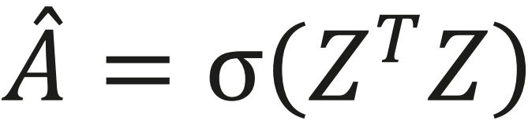
GNN을 활용한 그래프 생성
Graph variational autoencoders(GVAE)
그래프 변이형 자동인코더(GVAE) 모델은 인코더와 디코더 두 가지 구성 요소 가짐
인코더: 첫 번째 계층을 공유하는 두 개의 GCN(그래프 컨볼루션 네트워크)을 사용하여 각 잠재 정규 분포의 평균과 분산을 학습
디코더: 학습된 분포를 샘플링하여 잠재 변수 Z 간의 내적을 수행
우리는 근사된 인접 행렬을 얻는다.
Copyright DSL 2023. All rights reserved

Slide 13
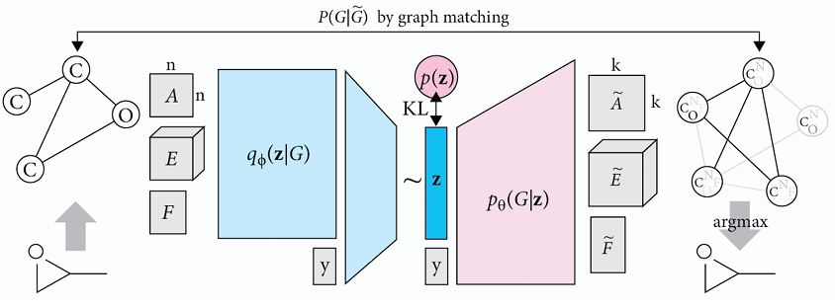
GNN을 활용한 그래프 생성
[1], [2]
GraphVAE
기존에 없는 노드(원자)와 에지(화학 결합)을 만들기 위한 GVAE모델
인코더: edge-conditional graph convolutions (ECC) 사용
디코더: 세 개의 출력을 가진 Multi-Layer Perceptron (MLP) 사용
Copyright DSL 2023. All rights reserved
Notes:
인코더: 그래프 G를 입력으로 받고, 그래프의 인접 행렬 A, 에지 속성 E, 그리고 노드 속성 F를 처리하여 잠재 변수 z의 분포를 학습한다. 이 과정은 qϕ(z∣G)라는 확률 분포를 사용하여 표현되며, 인코더의 파라미터는 ϕ로 표시한다.
잠재 공간: z는 그래프의 정보를 압축한 정보이다.
KL 발산: 인코더는 표준 정규 분포 p(z)에서 z의 분포와 차이를 최소화하는 것을 목표로 한다. 이것은 Kullback-Leibler (KL) 발산을 사용하여 계산된다.
디코더: 잠재 변수 z를 새로운 그래프 G~=(A~,E~,F~)로 변환합니다. 여기서 A~는 잠재 공간에서 샘플링된 인접 행렬의 근사치이고, E~와 F~는 각각 에지와 노드의 속성을 나타냅니다. 이 과정은 pθ(G∣z)로 표현되며, 디코더의 파라미터는 θ로 표시됩니다. (코드에서는 recon_loss)
그래프 일치: 이 과정은 그래프 일치 문제를 해결하여 실제 그래프 G와 생성된 그래프 G~ 간의 유사성을 최대화합니다. 이는 argmax 연산을 통해 이루어집니다.

Slide 14
GNN을 활용한 그래프 생성
Graph variational autoencoders(GraphVAE)
인코더: 그래프 G를 입력으로 받고, 그래프의 인접 행렬 A, 에지 속성 E, 그리고 노드 속성 F를 처리하여 잠재 변수 z의 분포를 학습한다. 이 과정은 qϕ(z∣G)라는 확률 분포를 사용하여 표현되며, 인코더의 파라미터는 ϕ로 표시한다.
잠재 공간: z는 그래프의 정보를 압축한 정보이다.
KL 발산: 인코더는 표준 정규 분포 p(z)에서 z의 분포와 차이를 최소화하는 것을 목표로 한다. 이것은 Kullback-Leibler (KL) 발산을 사용하여 계산된다.
Copyright DSL 2023. All rights reserved

Slide 15
GNN을 활용한 그래프 생성
Graph variational autoencoders(GraphVAE)
디코더: 잠재 변수 z를 새로운 그래프 G~=(A~,E~,F~)로 변환합니다. 여기서 A~는 잠재 공간에서 샘플링된 인접 행렬의 근사치이고, E~와 F~는 각각 에지와 노드의 속성을 나타냅니다. 이 과정은 pθ(G∣z)로 표현되며, 디코더의 파라미터는 θ로 표시됩니다. (코드에서는 recon_loss)
그래프 일치: 이 과정은 그래프 일치 문제를 해결하여 실제 그래프 G와 생성된 그래프 G~ 간의 유사성을 최대화합니다. 이는 argmax 연산을 통해 이루어집니다.
Copyright DSL 2023. All rights reserved

Slide 16
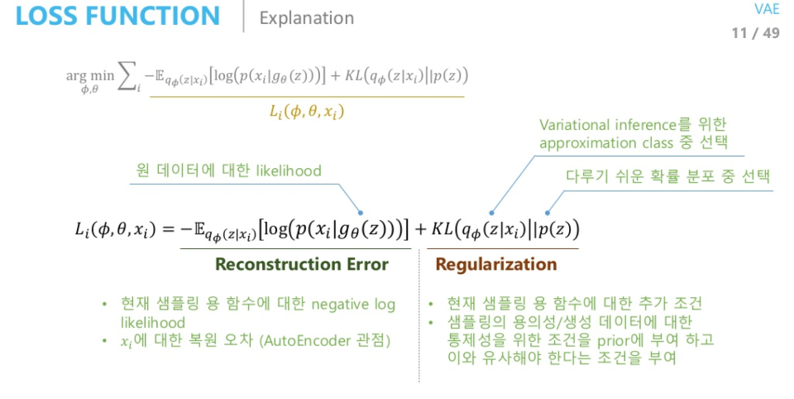
GNN을 활용한 그래프 생성
[3], [4]
Copyright DSL 2023. All rights reserved
Notes:
위 식은 일반적인 VAE라 x를 G라고 생각하면 GVAE가 된다.
앞의 term은 reconstruction error로 기존 AE와 같다. 미리 가우시안 분포라고 정의하면 reconstruction error는 mean sqaured error, 베르누이 분포라면 cross entropy이다.
뒤의 term은 Regularzation term이다. 다루기 쉬운 확률 분포 p(z)와 variational inference를 통해 얻은 qϕ(z∣x)의 차이를 최소화 하고 싶은 것이다. 즉, 최대한 둘을 같게 만들고 싶어하는 것이다. 왜냐하면 같은 recon error를 갖더라도 기왕하면 prior처럼 다루기 쉬운 분포가 좋기 때문이다.

Slide 17
GNN을 활용한 그래프 생성
Loss Function
위 식은 일반적인 VAE라 x를 G라고 생각하면 GVAE가 된다.
앞의 term은 reconstruction error로 기존 AE와 같다.
미리 가우시안 분포라고 정의하면 reconstruction error는 mean sqaured error, 베르누이 분포라면 cross entropy이다.
뒤의 term은 Regularzation term이다. 다루기 쉬운 확률 분포 p(z)와 variational inference를 통해 얻은 qϕ(z∣x)의 차이를 최소화 하고 싶은 것이다.
즉, 최대한 둘을 같게 만들고 싶어하는 것이다. 왜냐하면 같은 recon error를 갖더라도 기왕하면 prior처럼 다루기 쉬운 분포가 좋기 때문이다.
Copyright DSL 2023. All rights reserved

Slide 18
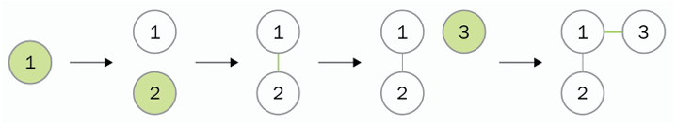
GNN을 활용한 그래프 생성
Autoregressive models(자기회귀 모델)
그래프 생성은 데이터와 과거의 결정을 모두 고려하는 순차적 의사 결정 과정이 된다.
각 단계마다 자기회귀 모델은 새로운 노드나 새로운 링크를 생성할 수 있다. 그런 다음, 결과 그래프는 다음 생성 단계를 위해 모델에 피드된다.
GraphRNN에 사용되는 두가지 RNN:
노드의 시퀀스(초기 상태 포함)를 생성하는 graph-level RNN (그래프 수준 RNN)
새로 추가된 노드에 대한 연결을 예측하는 edge-level RNN (에지 수준 RNN)
Copyright DSL 2023. All rights reserved

Slide 19
GNN을 활용한 그래프 생성
[5]
GraphRNN
graph-level RNN에 의해 생성된 각 새로운 노드는 행과 열을 추가하고, 이들은 edge-level RNN에 의해 0과 1로 채워진다. GraphRNN은 다음과 같은 단계를 수행한다:
새로운 노드 추가: graph-level RNN이 그래프를 초기화하고 그 출력은 에지 수준 RNN에 피드된다.
새로운 연결 추가: edge-level RNN은 새 노드가 이전 노드들 각각과 연결되어 있는지를 예측합니다.
그래프 생성 중단: 위 두 단계는 edge-level RNN이 EOS(End of Sequence) 토큰을 출력하여 프로세스의 끝을 표시할 때까지 반복됩니다.
새로 만들어진 노드가 기존 모든 노드에 연결되지 않는다는 의미 - End Of Sequence
Copyright DSL 2023. All rights reserved
Notes:
중단에서 왜 edge-level RNN이 EOS 토큰을 출력하지? Graph 아닌가?

Slide 20
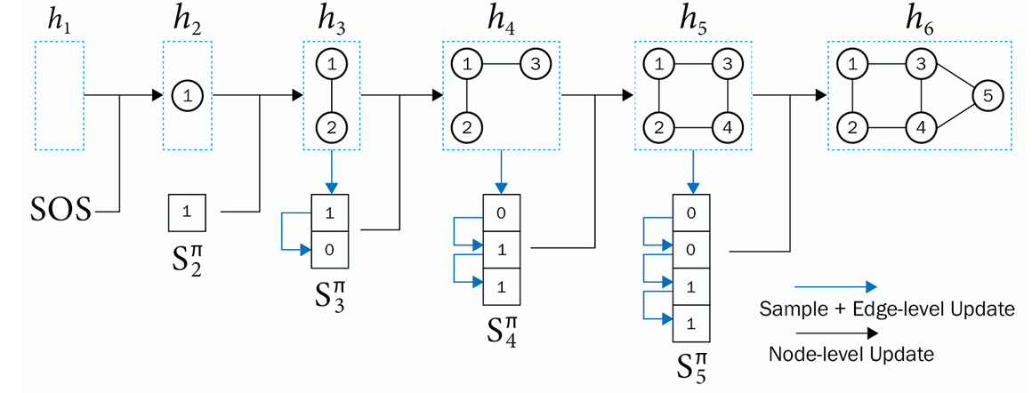
GNN을 활용한 그래프 생성
GraphRNN
Copyright DSL 2023. All rights reserved
Notes:
시작: ℎ1에서 시작하여, 그래프 수준 RNN은 처음 노드를 생성한다. SOS는 ＂start of sequence＂를 의미하며, 그래프 생성 과정의 시작을 나타낸다.
노드 생성: ℎ2, ℎ3, ℎ4, ℎ5에서 각각의 단계를 거쳐 새로운 노드를 추가한다. 각 단계에서 Graph-level RNN은 새 노드를 생성하고 이 노드가 어떤 기존 노드들과 연결될지를 결정한다.
에지 생성: 각 노드가 생성될 때마다 에지 수준 RNN은 새 노드와 기존 노드들 사이의 연결을 예측한다. S2, S3, S4, S5는 각 노드에 대한 인접 행렬의 일부를 나타내며, 1은 연결이 있음을, 0은 연결이 없음을 의미한다.
업데이트: 각 단계에서 그래프 수준 RNN의 숨겨진 상태 ℎ는 업데이트되고, 이는 그래프의 현재 상태를 반영한다. 에지 수준 RNN도 자신의 출력을 기반으로 업데이트된다.
종료: ℎ6에서 그래프 생성이 완료된다. 이 다이어그램에서는 EOS(End of Sequence) 토큰이 나타나지 않지만, 실제 과정에서는 EOS 토큰이 생성 과정을 종료 시키는 신호로 사용된다.

Slide 21
GNN을 활용한 그래프 생성
GraphRNN
시작: ℎ1에서 시작하여, 그래프 수준 RNN은 처음 노드를 생성한다. SOS는 ＂start of sequence＂를 의미하며, 그래프 생성 과정의 시작을 나타낸다.
노드 생성: ℎ2, ℎ3, ℎ4, ℎ5에서 각각의 단계를 거쳐 새로운 노드를 추가한다. 각 단계에서 Graph-level RNN은 새 노드를 생성하고 이 노드가 어떤 기존 노드들과 연결될지를 결정한다.
에지 생성: 각 노드가 생성될 때마다 에지 수준 RNN은 새 노드와 기존 노드들 사이의 연결을 예측한다. S2, S3, S4, S5는 각 노드에 대한 인접 행렬의 일부를 나타내며, 1은 연결이 있음을, 0은 연결이 없음을 의미한다.
업데이트: 각 단계에서 그래프 수준 RNN의 숨겨진 상태 ℎ는 업데이트되고, 이는 그래프의 현재 상태를 반영한다. 에지 수준 RNN도 자신의 출력을 기반으로 업데이트된다.
종료: ℎ6에서 그래프 생성이 완료된다. 이 다이어그램에서는 EOS(End of Sequence) 토큰이 나타나지 않지만, 실제 과정에서는 EOS 토큰이 생성 과정을 종료 시키는 신호로 사용된다.
Copyright DSL 2023. All rights reserved

Slide 22
GNN을 활용한 그래프 생성
GraphRNN
그렇다면 이렇게 그래프를 sequential하고 autoregressive하게 만들어야 하는 이유는 무엇일까?
그것은 그래프 내의 노드들과 엣지들은 서로 independent하지 않기 때문이다. 그래프 안에 있는 노드들과 엣지들은 서로 독립적인 포인트들이 아니라, 서로 연관이 있는 dependent한 관계에 있기 때문에, 그래프를 만들 때에도 이러한 관계를 고려해야 한다.
그러므로 그래프를 autoregressive하게 이미 만들어진 노드와 엣지를 고려하여 노드와 엣지를 추가하는 방식으로 generate함으로써 그들 사이의 dependent한 관계까지 고려할 수 있는 것이다.
GraphRNN에 사용되는 그래프는 BFS형태로 바꾸면 복잡도가 상당히 낮아진다.
Graph-level과 egde-level의 행렬크기가 점차적으로 크게 만들 수 있기 때문에
Copyright DSL 2023. All rights reserved

Slide 23
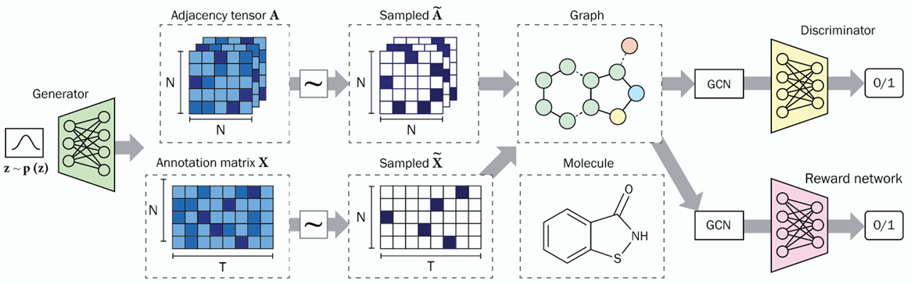
GNN을 활용한 그래프 생성
Generative adversarial networks(생성적 적대 신경망)
MolGAN: 분자 구조를 생성하기 위한 GraphGAN 모델
Copyright DSL 2023. All rights reserved

Slide 24
GNN을 활용한 그래프 생성
Generative adversarial networks (적대적 생성 신경망)
생성기(generator): 원자 유형이 담긴 노드 행렬X와, 에지와 결합 유형을 모두 포함하는 텐서인 인접 행렬A를 출력하는 멀티 퍼셉트론(MLP)이다. 생성기는 WGAN 손실과 RL 손실의 선형 결합을 사용하여 훈련된다. 이 밀집 표현은 범주형 샘플링을 통해 희소 객체(X~ 및 A~)로 변환된다.
판별기(discriminator)는 생성기와 데이터셋에서 그래프를 받아 구별하는 법을 학습한다. 이는 오로지 WGAN 손실을 사용하여 훈련된다.
보상 네트워크(reward network)는 각 그래프에 점수를 매긴다. 이는 외부 시스템(이 경우 RDKit)에서 제공된 실제 점수를 바탕으로 MSE 손실을 사용하여 훈련된다.
Copyright DSL 2023. All rights reserved
Notes:
실습코드3
판별기(Discriminator): 그래프 구조 데이터를 입력으로 받아, 그것이 진짜 분자인지(데이터셋에서 온 것) 아니면 가짜 분자인지(생성기에서 생성된 것)를 구별합니다. 판별기는 그래프 신경망(GCN)을 사용하여 그래프를 처리하고, 그 결과를 0 또는 1로 분류합니다.
보상 네트워크(Reward Network): 생성된 분자에 대한 보상 점수를 계산합니다. 이 점수는 분자가 원하는 화학적 특성을 가지고 있는지를 평가합니다. 보상 네트워크 역시 GCN을 사용하여 그래프를 처리하고, 출력으로 0과 1 사이의 값을 생성합니다.

Slide 25
Heterogeneous Graphs
Learning from Heterogeneous Graphs
이 장에서는 다음 주요 주제들을 다룰 것입니다:
메시지 패싱 신경망 프레임워크
이종 그래프 소개
동종 GNN을 이종 GNN으로 변환하기
계층적 자기 주의 네트워크 구현하기
Copyright DSL 2023. All rights reserved

Slide 26
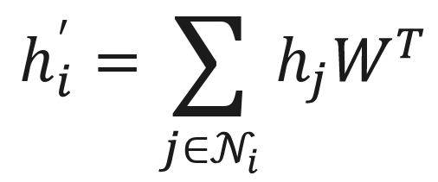
Heterogeneous Graphs
The message passing neural network framework
가장 단순한 GNN 계층은 이웃 노드들(대상 노드도 포함)의 특성에서 선형 조합을 합산하는 것으로 구성
Ni는 노드 i의 이웃 노드 집합(자기 자신 포함), ℎi는 노드 i의 임베딩, W는 가중치 행렬
각 이웃 노드 j의 임베딩 ℎj에 가중치 행렬 W를 곱합니다.
이웃 노드의 특성들의 합을 구한다. 이는 노드 i의 모든 이웃으로부터 정보를 집계하는 과정이다.
집계된 정보를 사용하여 노드 i의 새로운 임베딩 ℎ′i를 계산합니다. 이 새로운 임베딩은 이웃 노드들의 정보를 반영합니다.
Copyright DSL 2023. All rights reserved

Slide 27
Heterogeneous Graphs
The message passing neural network framework
GNN 계층을 메시지 패싱 신경망(Message Passing Neural Network, MPNN 또는 MP-GNN)이라는 공통 프레임워크로 일반화:
메시지: 각 노드는 각 이웃에 대한 메시지를 생성하기 위해 함수를 사용한다. 이것은 자신의 특성만으로 구성될 수도 있고, 이웃 노드의 특성과 엣지 특성도 고려할 수 있습니다.
집계: 각 노드는 순열에 동등한 함수를 사용하여 이웃들로부터의 메시지를 집계한다. 예를 들어 합계를 사용할 수 있다.
업데이트: 각 노드는 현재 특성과 집계된 메시지를 결합하기 위한 함수를 사용하여 자신의 특성을 업데이트한다.
자체 루프를 도입하여 이웃처럼 노드의 현재 특성을 집계할 수 있다.
Copyright DSL 2023. All rights reserved

Slide 28
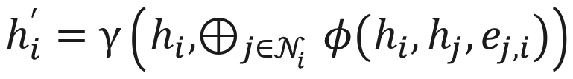
Heterogeneous Graphs
The message passing neural network framework
메시지 함수 ϕ: 노드 i의 각 이웃 j에 대해, ϕ 함수는 현재 노드 i의 특성 ℎi, 이웃 노드 j의 특성 ℎj, 그리고 노드 i와 j를 연결하는 엣지의 특성 ej,i를 사용하여 메시지를 계산한다.
Weight와 bias를 곱하는 등
집계 함수 ⊕: 노드 i의 모든 이웃 j로부터 계산된 메시지들을 ⊕ 함수를 사용하여 하나의 집계된 메시지로 합친다.
이 함수는 순열 불변(permutation invariant) 특성을 가지므로, 이웃의 순서와는 무관하게 같은 결과를 반환한다.
다 더하거나 평균, Normalization, Attention Weight등을 할 수 있다.
업데이트 함수 γ: 마지막으로, γ함수는 노드 i의 현재 임베딩 ℎi와 집계된 메시지를 결합하여 노드 i의 새로운 임베딩 ℎ′i를 계산한다.
Copyright DSL 2023. All rights reserved

Slide 29
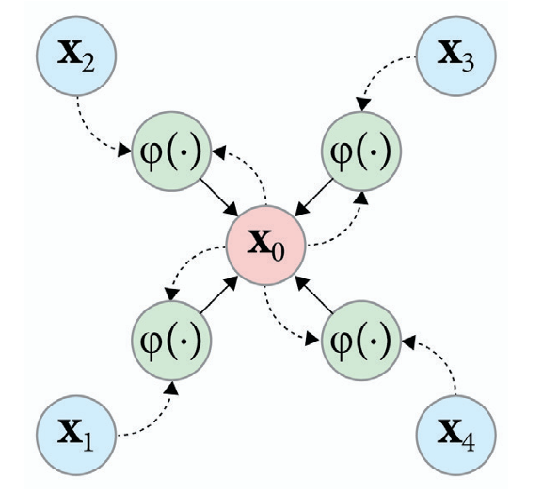
Heterogeneous Graphs
The message passing neural network framework
MPNN or MP-GNN
Copyright DSL 2023. All rights reserved
Notes:
실습코드4

Slide 30
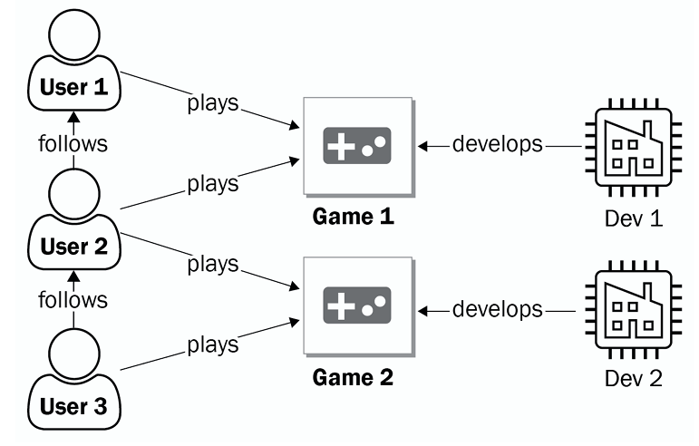
Heterogeneous Graphs
Introducing heterogeneous graphs
Copyright DSL 2023. All rights reserved
Notes:
실습코드5
메타-패스는 heterogeneous 그래프에서 필수적인 개념으로, 다른 노드의 유사성을 측정하는 데 자주 사용됩니다.
예를 들어, 우리는 Game 1을 플레이하는 사용자만 고려하고 싶을 수 있습니다. 출력 결과는 User 1과 User 2가 될 것입니다.
메타-패스는 User → Game → User(일반적으로 UGU로 표시됨)가 된다.
메타-패스는 시작 노드 유형과 끝 노드 유형이 동일하다.
같은 노드 유형으로 시작과 끝을 하여 heterogeneous 그래프를 이해하겠다는 말이다.

Slide 31
Heterogeneous Graphs
Introducing heterogeneous graphs
메타-패스는 heterogeneous 그래프에서 필수적인 개념으로, 다른 노드의 유사성을 측정하는 데 자주 사용됩니다.
예를 들어, 우리는 Game 1을 플레이하는 사용자만 고려하고 싶을 수 있습니다. 출력 결과는 User 1과 User 2가 될 것입니다.
메타-패스는 User → Game → User(일반적으로 UGU로 표시됨)가 된다.
메타-패스는 시작 노드 유형과 끝 노드 유형이 동일하다.
같은 노드 유형으로 시작과 끝을 하여 heterogeneous 그래프를 이해하겠다는 말이다.
Copyright DSL 2023. All rights reserved

Slide 32
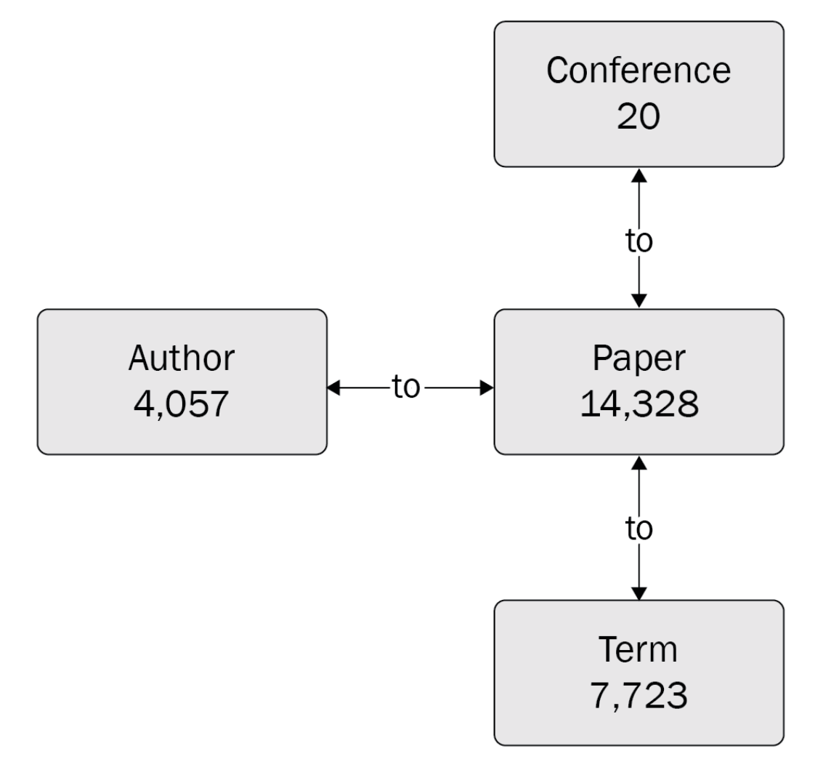
Heterogeneous Graphs
Transforming homogeneous GNNs to heterogeneous GNNs
Copyright DSL 2023. All rights reserved

Slide 33
Heterogeneous Graphs
Transforming homogeneous GNNs to heterogeneous GNNs
DBLP 컴퓨터 과학 서지 정보는 네 가지 유형의 노드를 포함하는 데이터셋을 제공한다.
논문(14,328개), 용어(7,723개), 저자(4,057명), 그리고 학회(20개)
이 데이터셋의 목표는 저자들을 데이터베이스, 데이터 마이닝, 인공 지능, 정보 검색의 네 가지 범주로 올바르게 분류하는 것이다.
저자의 노드 특성은 그들의 출판물에서 사용했을 수 있는 334개의 키워드의 단어 빈도("0" 또는 "1")입니다.
Copyright DSL 2023. All rights reserved

Slide 34
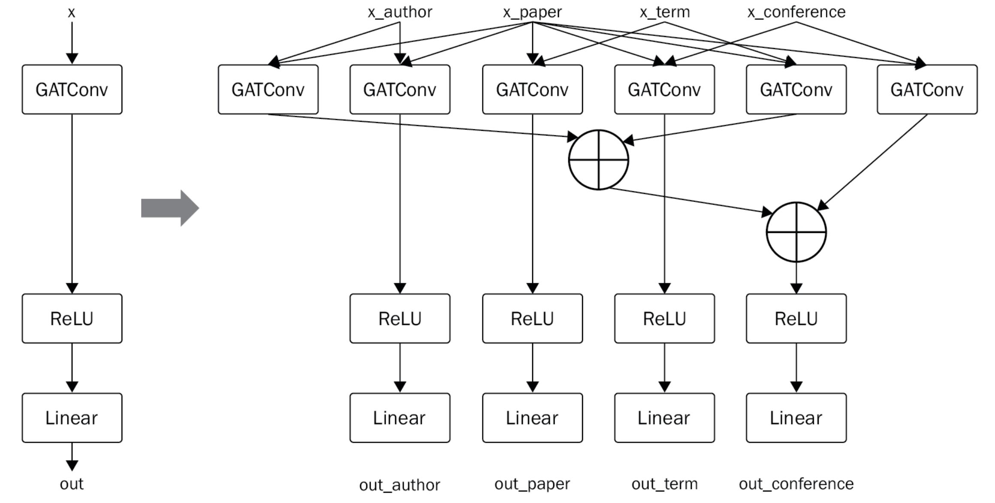
Heterogeneous Graphs
Transforming homogeneous GNNs to heterogeneous GNNs
Copyright DSL 2023. All rights reserved
Notes:
실습코드6, 7

Slide 35
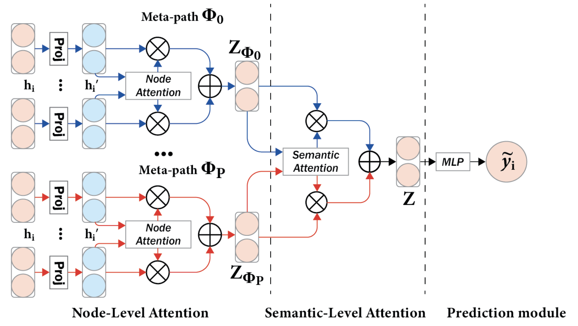
Heterogeneous Graphs
Implementing a hierarchical self-attention network
Copyright DSL 2023. All rights reserved

Slide 36
Heterogeneous Graphs
Implementing a hierarchical self-attention network
heterogeneous 그래프를 처리하기 위해 설계된 GNN 모델인 (Hierarchical Self-Attention Network, HAN)를 구현
Node-level attention(노드 수준 주의): 주어진 메타-패스에서 이웃 노드의 중요도를 이해한다.
homogeneou의 GAT와 같음
Semantic-level attention(의미 수준 주의): 각 메타-패스의 중요도를 학습한다. 이것이 HAN의 주요 특징으로, 주어진 작업에 대해 최적의 메타 패스를 자동으로 선택할 수 있게 해줍니다
예를 들어, 게임-사용자-게임 메타 패스는 게임-개발자-게임 메타 패스보다 플레이어 수 예측과 같은 일부 작업에서 더 관련이 있을 수 있습니다.
Copyright DSL 2023. All rights reserved
Notes:
실습코드8

Slide 37
Temporal Graph Neural Networks
지금까지 변하지 않는 엣지와 특성을 가진 그래프만을 고려했다.
그러나 실제 세계에서는 그렇지 않은 응용 프로그램이 많다.
동적성은 이전에 설명한 GNN 아키텍처를 사용하여 표현할 수 없다.
대신, 우리는 정적 그래프를 동적 그래프로 변환하기 위해 새로운 시간 차원을 포함해야 한다.
시간 그래프 신경망(Temporal Graph Neural Networks) 또는 공간-시간 GNN(Spatio-Temporal GNNs) 이라고 부른다.
Copyright DSL 2023. All rights reserved

Slide 38
Temporal Graph Neural Networks
시간적 요소를 가진 그래프에는 두가지 범주가 있습니다:
Static graphs with temporal signals: 기본 그래프는 변하지 않지만, 특성과 라벨은 시간이 지남에 따라 변한다.
국가 내의 도시 네트워크를 교통 예측을 위해 나타낼 수 있다: 특성은 시간이 지남에 따라 변하지만, 연결은 동일하게 유지된다.
Dynamic graphs with temporal signals: 그래프의 토폴로지(노드와 엣지의 존재), 특성, 그리고 라벨이 시간이 지남에 따라 변한다.
사용자 간의 링크가 시간이 지남에 따라 나타나거나 사라질 수 있는 소셜 네트워크를 나타내는 데 유용하다.
이 변형은 더 일반적이지만, 구현 방법을 배우는 것이 더 어렵다.
Copyright DSL 2023. All rights reserved

Slide 39
Temporal Graph Neural Networks
Forecasting web traffic
시간 그래프 신경망(temporal GNN)을 사용하여 위키피디아 기사의 트래픽(시간 신호가 있는 정적 그래프의 예로서)을 예측할 것이다.
이 회귀 작업은 이미 '그래프 컨볼루션 네트워크 소개'인 제 6장에서 다뤄졌다. 그러나 그 버전의 작업에서는 시간 신호가 없는 정적 데이터셋을 사용하여 트래픽 예측을 수행했으며, 모델은 이전 인스턴스에 대한 정보를 가지고 있지 않았다.
이는 예를 들어 트래픽이 현재 증가하고 있는지 감소하고 있는지를 모델이 이해할 수 없다는 문제점이 있었다.
Copyright DSL 2023. All rights reserved
Notes:
실습 코드

Slide 40
Temporal Graph Neural Networks
Introducing EvolveGCN
EvolveGCN 아키텍처는 그래프 신경망(GNN)과 순환 신경망(RNN)의 자연스러운 결합을 제안한다.
이전 접근법들, 예를 들어 그래프 컨볼루션 순환 네트워크는 노드 임베딩을 계산하기 위해 그래프 컨볼루션 연산자와 함께 RNN을 적용했다.
반면, EvolveGCN은 GCN 파라미터 자체에 RNN을 적용한다.
이름에서 암시하듯, GCN은 시간이 지남에 따라 진화하여 관련 시간 노드 임베딩을 생성한다.
Copyright DSL 2023. All rights reserved

Slide 41
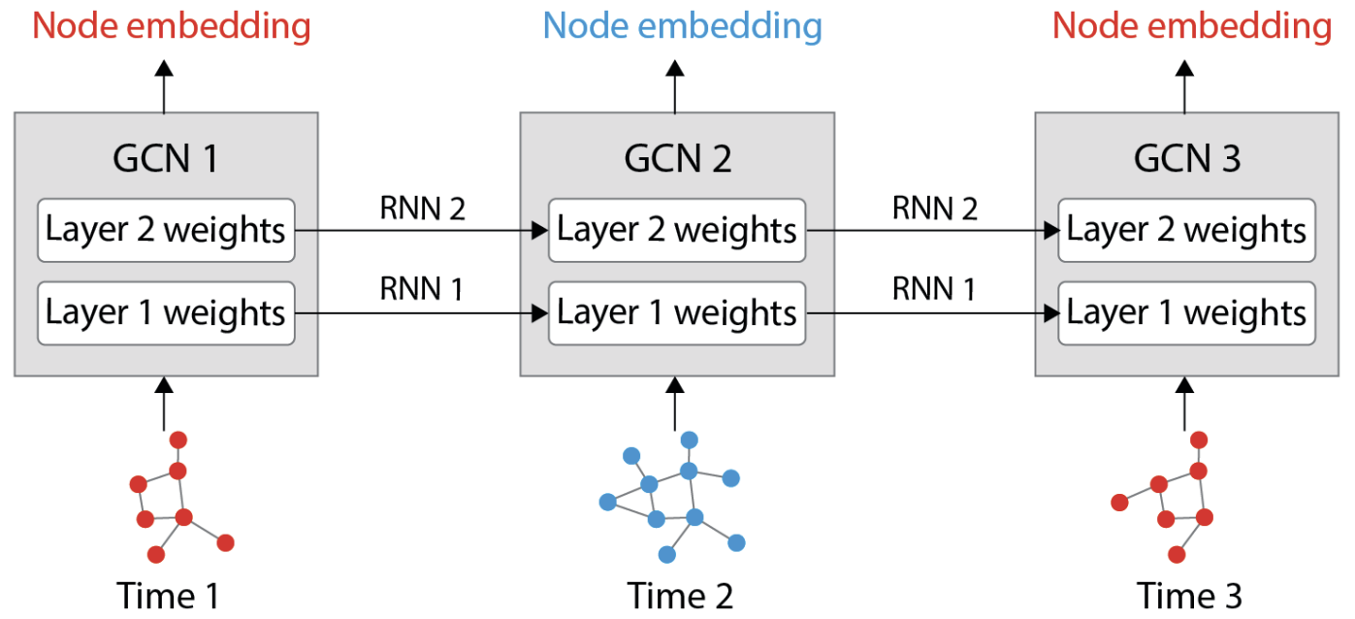
Temporal Graph Neural Networks
Introducing EvolveGCN
이 아키텍처는 두 가지 변형을 가지고 있습니다:
EvolveGCN-H는 이전 GCN 파라미터와 현재 노드 임베딩을 모두 고려하는 순환 신경망을 사용한다.
EvolveGCN-O는 이전 GCN 파라미터만을 고려하는 순환 신경망을 사용한다.
Copyright DSL 2023. All rights reserved

Slide 42
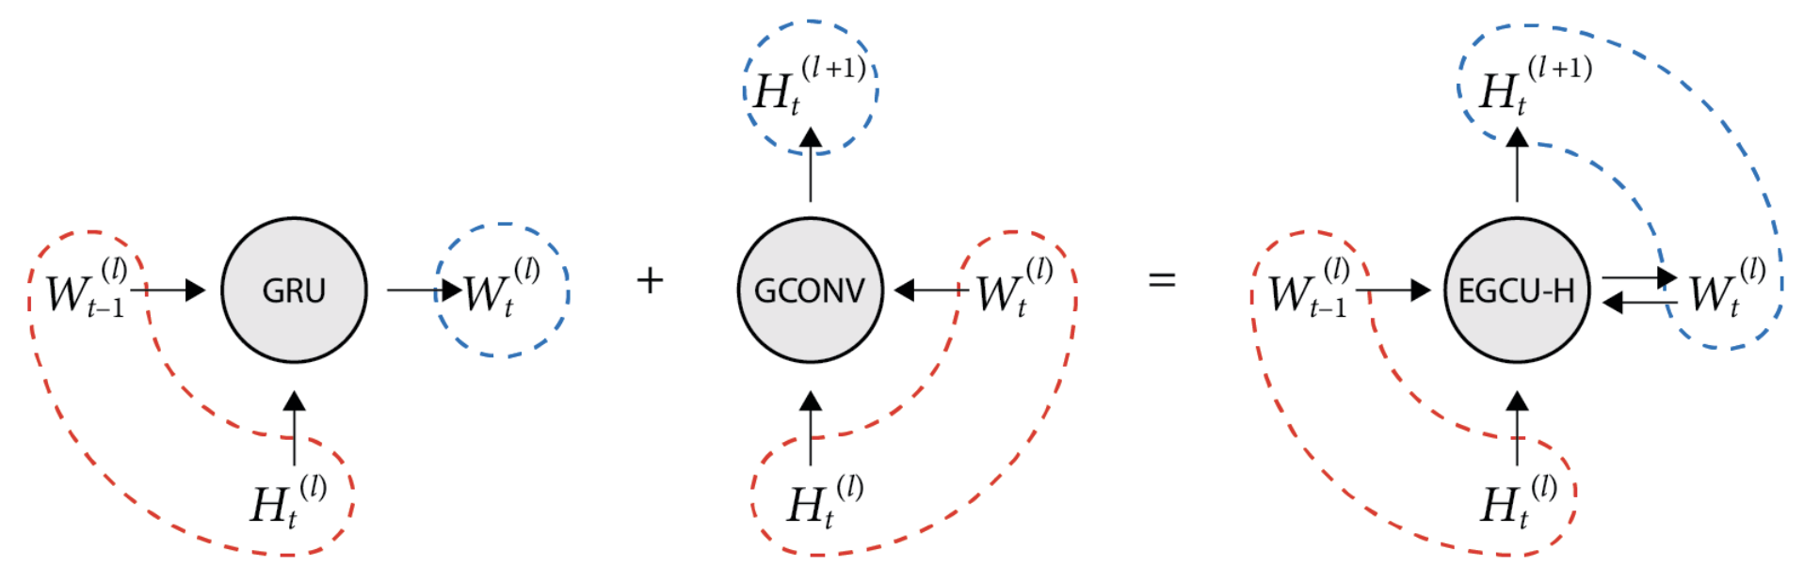
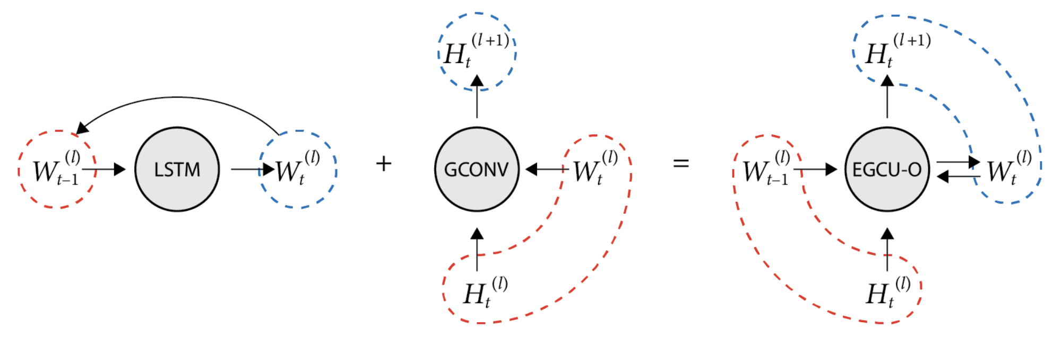
Temporal Graph Neural Networks
Introducing EvolveGCN
EvolveGCN-H
EvolveGCN-O
Copyright DSL 2023. All rights reserved
Notes:
왼쪽은 시간에 따른 추론, 오른쪽은 GCN을 통한 임베딩 업데이트
학습할때는 w업데이트, 추론할때는 w를 통해 노드 생성
EvolveGCN-H
GRU는 이전 시간 단계의 가중치 행렬과 현재 시간 단계의 노드 임베딩을 함께 사용하여 새로운 가중치 행렬을 생성한다. 이는 GCN이 시간에 따라 어떻게 진화해야 하는지를 결정하는 데 도움이 된다.
EvolveGCN-H는 노드 특성이 중요할 때 더 잘 작동한다. 그 이유는 해당 RNN이 노드 임베딩을 명시적으로 통합하기 때문이다.
EvolveGCN-O
LSTM 네트워크는 내부적으로 시간에 따른 정보를 기억하는 셀 상태(cell state)를 가지고 있어, 이전 시간 단계의 정보를 활용하여 현재 시간 단계의 가중치를 업데이트한다.
이전 계층의 가중치 행렬 W(l)t−1만을 고려하여 가중치 행렬을 업데이트하고, 이를 사용하여 노드 임베딩 H(l+1)t를 계산한다.
EvolveGCN-O는 그래프 구조가 중요한 역할을 할 때 더 잘 작동한다. 그것은 토폴로지 변화에 더 집중하기 때문이다.

Slide 43
Temporal Graph Neural Networks
Introducing EvolveGCN
EvolveGCN-H
GRU는 이전 시간 단계의 가중치 행렬과 현재 시간 단계의 노드 임베딩을 함께 사용하여 새로운 가중치 행렬을 생성한다. 이는 GCN이 시간에 따라 어떻게 진화해야 하는지를 결정하는 데 도움이 된다.
EvolveGCN-H는 노드 특성이 중요할 때 더 잘 작동한다. 그 이유는 해당 RNN이 노드 임베딩을 명시적으로 통합하기 때문이다.
EvolveGCN-O
LSTM 네트워크는 내부적으로 시간에 따른 정보를 기억하는 셀 상태(cell state)를 가지고 있어, 이전 시간 단계의 정보를 활용하여 현재 시간 단계의 가중치를 업데이트한다.
이전 계층의 가중치 행렬 W(l)t−1만을 고려하여 가중치 행렬을 업데이트하고, 이를 사용하여 노드 임베딩 H(l+1)t를 계산한다.
EvolveGCN-O는 그래프 구조가 중요한 역할을 할 때 더 잘 작동한다. 그것은 토폴로지 변화에 더 집중하기 때문이다.
Copyright DSL 2023. All rights reserved
Notes:
실습코드9

Slide 44
Temporal Graph Neural Networks
Predicting cases of COVID-19
시간 정보를 가진 동적 그래프인 England Covid 데이터셋을 사용한다. 노드는 정적이지만, 시간에 따라 연결과 엣지 가중치가 변화합니다. 이 데이터셋은 2020년 3월 3일부터 5월 12일까지 영국 NUTS 3 지역 129곳에서 보고된 COVID-19 사례 수를 나타낸다.
엣지는 단방향이며 가중치가 있다: 엣지(v,u)의 가중치w(t)v,u는 시간t에서 지역v에서 지역u로 이동한 사람 수를 나타낸다.
이 그래프들은 같은 지역 내에서 이동하는 사람들에 해당하는 자기 연결도 포함한다.
Copyright DSL 2023. All rights reserved

Slide 45
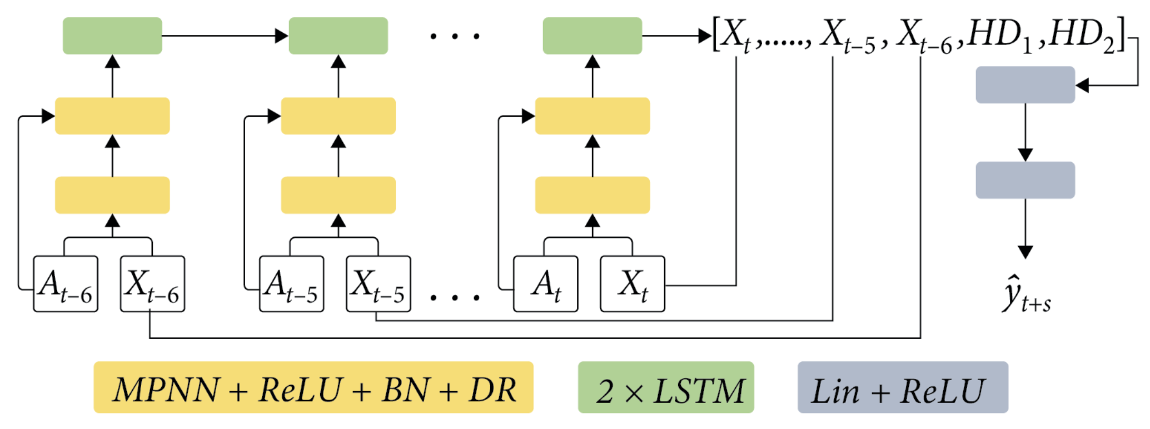
Temporal Graph Neural Networks
Introducing MPNN-LSTM
MPNN-LSTM 아키텍처는 MPNN과 LSTM 네트워크를 결합하는 것에 기반한다.
Copyright DSL 2023. All rights reserved
Notes:
MPNN + ReLU + BN + DR: 이 시퀀스는 각 시간 단계 t−δ (예를 들어, t−6, t−5, 등)에서 인접 행렬 A와 노드 특성 X를 MPNN(Message Passing Neural Network)을 통해 처리합니다. MPNN 계층의 출력은 ReLU 활성화 함수, 배치 정규화(BN), 그리고 드롭아웃(DR)을 거쳐 처리됩니다.
2 x LSTM: MPNN을 통해 생성된 노드 임베딩 시퀀스는 두 개의 LSTM 계층에 전달됩니다. 이것은 시간에 따른 데이터의 패턴을 학습하고 시간적 정보를 포착합니다.
Lin + ReLU: LSTM 계층의 출력은 선형 변환(Lin)과 ReLU 활성화 함수를 거쳐 최종 예측 Y^t+s로 변환됩니다. 여기서 s는 미래 예측을 위한 시간 단계입니다.

Slide 46
Temporal Graph Neural Networks
Introducing MPNN-LSTM
MPNN + ReLU + BN + DR: 이 시퀀스는 각 시간 단계 t−δ (예를 들어, t−6, t−5, 등)에서 인접 행렬 A와 노드 특성 X를 MPNN(Message Passing Neural Network)을 통해 처리한다.
MPNN 계층의 출력은 ReLU 활성화 함수, 배치 정규화(BN), 그리고 드롭아웃(DR)을 거쳐 처리된다.
2 x LSTM: MPNN을 통해 생성된 노드 임베딩 시퀀스는 두 개의 LSTM 계층에 전달된다.
이것은 시간에 따른 데이터의 패턴을 학습하고 시간적 정보를 포착한다.
Lin + ReLU: LSTM 계층의 출력은 선형 변환(Lin)과 ReLU 활성화 함수를 거쳐 최종 예측 Y^t+s로 변환됩니다.
여기서 s는 미래 예측을 위한 시간 단계다.
Copyright DSL 2023. All rights reserved
Notes:
MPNN + ReLU + BN + DR: 이 시퀀스는 각 시간 단계 t−δ (예를 들어, t−6, t−5, 등)에서 인접 행렬 A와 노드 특성 X를 MPNN(Message Passing Neural Network)을 통해 처리합니다. MPNN 계층의 출력은 ReLU 활성화 함수, 배치 정규화(BN), 그리고 드롭아웃(DR)을 거쳐 처리됩니다.
2 x LSTM: MPNN을 통해 생성된 노드 임베딩 시퀀스는 두 개의 LSTM 계층에 전달됩니다. 이것은 시간에 따른 데이터의 패턴을 학습하고 시간적 정보를 포착합니다.
Lin + ReLU: LSTM 계층의 출력은 선형 변환(Lin)과 ReLU 활성화 함수를 거쳐 최종 예측 Y^t+s로 변환됩니다. 여기서 s는 미래 예측을 위한 시간 단계입니다.

Slide 47
Explaining Graph Neural Networks
설명 가능한 인공지능(XAI)의 형태로 발전된 설명 가능성 분야는 예측 뒤에 있는 이유나 모델의 일반적인 행동을 더 잘 이해하기 위한 많은 기술들을 개발했다.
이러한 기술 중 일부는 GNN에도 적용됐다.
이를 통해 GNN의 예측이나 행동 뒤에 있는 이유를 분석하고 이해하는 데 필요한 지식을 갖출 수 있다.
특히 복잡한 네트워크 데이터를 다루는 연구자나 개발자들에게 유용하다.
Copyright DSL 2023. All rights reserved

Slide 48
Explaining Graph Neural Networks
Introducing explanation techniques
예측별로 지역적 설명과 전체 모델에 대한 전역적 설명으로 나뉜다.
GNN 모델의 행동을 이해하는 것이 바람직하지만, 우리는 예측에 대한 통찰력을 얻는 데 더 중요하고 인기 있는 지역적 설명에 초점을 맞출 것이다.
해석 가능한 모델: 결정 트리
설명 가능한 모델: Neural Network
예측에 설명 기술을 사용하여 사후적으로만 이해할 수 있는 블랙 박스로 작용하는 것
가중치와 편향은 결정 트리와 같은 명확한 규칙을 제공하지 않지만, 그 결과는 간접적으로 설명될 수 있다.
Copyright DSL 2023. All rights reserved

Slide 49
Explaining Graph Neural Networks
Introducing explanation techniques
지역적 설명 기술의 네 가지 주요 범주는 다음과 같습니다:
Gradient-based methods(기울기 기반): 출력의 기울기를 분석하여 귀속 점수를 추정(예: 통합 그라디언트).
Perturbation-based methods(교란 기반): 입력 특성을 마스킹하거나 수정하여 출력의 변화를 측정(예: GNNExplainer).
Decomposition methods(분해): 모델의 예측을 여러 항으로 분해하여 그 중요성을 측정(예: 그래프 신경망 계층별 관련성 전파(GNN-LRP)).
Surrogate methods(대리): 단순하고 해석 가능한 모델을 사용하여 원래 모델의 예측을 특정 영역 주변에서 근사(예: GraphLIME).
Copyright DSL 2023. All rights reserved
Notes:
1, 2번 사용

Slide 50
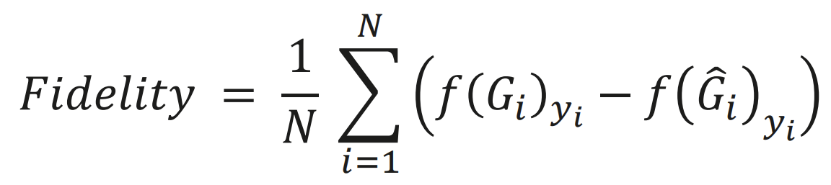
Explaining Graph Neural Networks
Introducing explanation techniques
설명 기술은 전통적으로 다음과 같은 메트릭을 사용하여 평가:
충실도(Fidelity): 원래 그래프Gi와 수정된 그래프G^i 사이의 예측 확률yi를 비교
수정된 그래프는y^i의 설명에 기반하여 가장 중요한 특성(노드, 엣지, 노드 특성)만을G^i에 유지한다.
충실도는 중요하다고 식별된 특성이 올바른 예측을 얻기에 충분한 정도를 측정한다.
Copyright DSL 2023. All rights reserved

Slide 51
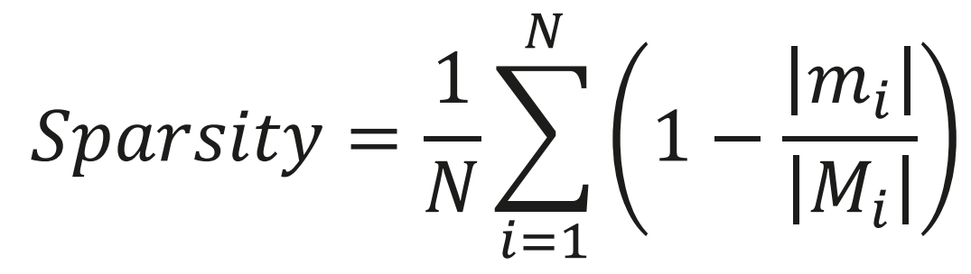
Explaining Graph Neural Networks
Introducing explanation techniques
설명 기술은 전통적으로 다음과 같은 메트릭을 사용하여 평가:
희소성(Sparsity): 중요하다고 간주되는 특성(노드, 엣지, 노드 특성)의 비율을 측정한다.
여기서∣mi∣는 중요한 입력 특성의 수를 나타내고, ∣Mi∣는 특성의 총 수를 나타냅니다.
Copyright DSL 2023. All rights reserved

Slide 52
Explaining Graph Neural Networks
Introducing GNNExplainer
표 데이터(tabular data)에서는 어떤 특성이 예측에 가장 중요한지 알고자한다.
그러나 그래프 데이터에서는 이것만으로는 충분하지 않다:
어떤 노드가 가장 영향력 있는지도 알아야 한다.
GNNExplainer는 이러한 두 구성 요소를 제공하는 서브그래프Gs와 노드 특성의 부분집합Xs을 생성하여 설명을 제공한다.
Copyright DSL 2023. All rights reserved

Slide 53
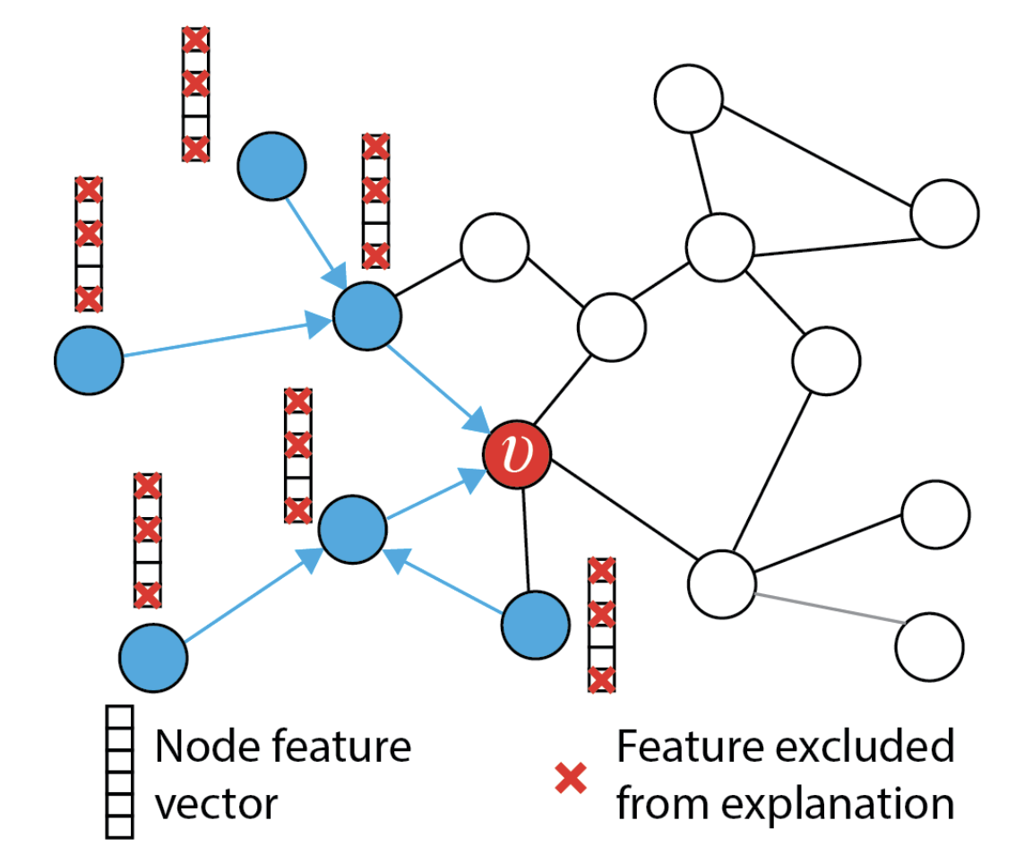
Explaining Graph Neural Networks
Introducing GNNExplainer
Perturbation-based methods(교란 기반)
Gs와 Xs를 예측하기 위해, GNNExplainer는 엣지 마스크(연결을 숨기기 위한)와 특성 마스크(노드 특성을 숨기기 위한)를 구현한다.
연결 또는 특성이 중요하다면, 제거했을때 예측이 크게 변화해야 한다.
반면에 예측이 변하지 않으면, 이 정보는 중복되었거나 단순히 관련이 없는 것을 의미합니다.
Copyright DSL 2023. All rights reserved

Slide 54
Explaining Graph Neural Networks
Implementing GNNExplainer
MUTAG 데이터셋을 사용한다.
이 데이터셋의 188개 그래프 각각은 화학 화합물을 나타내며, 노드는 원자(7가지 가능한 원자), 엣지는 화학 결합(4가지 가능한 결합)이다.
노드와 엣지 특성은 각각 원자와 결합 유형의 원-핫 인코딩을 나타낸다.
목표는 각 화합물을 살모넬라 티피무리움에 대한 변이원성 효과에 따라 두 클래스로 분류하는 것이다.
우리는 9장에서 소개한 GIN 모델을 단백질 분류에 사용한다.
9장에서 GIN 모델을 통해 정확한 분류와 잘못된 분류를 시각화했다.
이번에는 GNNExplainer를 사용하여 가장 중요한 부분 그래프와 노드 특징을 이해하고 분류를 설명할 것이다.
이 예에서는 사용 편의를 위해 에지 특징을 무시할 것이다.
Copyright DSL 2023. All rights reserved
Notes:
실습 코드 11

Slide 55
Explaining Graph Neural Networks
Introducing Captum and integrated gradients
Captum(captum.ai)은 PyTorch 모델에 대한 최신 Explaining 알고리즘을 구현하는 라이브러리다.
통합 그라디언트는 예측에 대한 각 입력 특성의 중요도를 측정하는 기법이다.
이 기법은 입력 특성을 기준값(예를 들어, 검정색 이미지 또는 빈 텍스트)에서 실제 값까지 점차적으로 변화시키면서 출력에 대한 기울기(그라디언트)를 계산한다.
이렇게 계산된 기울기는 각 특성이 예측에 미치는 영향을 나타내며, 더 큰 기울기는 해당 특성이 예측에 더 큰 영향을 미친다는 것을 의미한다.
Copyright DSL 2023. All rights reserved

Slide 56
Explaining Graph Neural Networks
Implementing integrated gradients
Twitch 소셜 네트워크 데이터셋(영어 버전)에 통합 그라디언트를 구현할 것이다.
이 데이터셋은 사용자 간의 그래프를 나타내며, 노드는 Twitch 스트리머를 나타내고 연결은 상호 친구 관계를 나타낸다.
128개의 노드 특성은 스트리밍 습관, 위치, 좋아하는 게임 등과 같은 정보를 나타낸다.
목표는 스트리머가 저속한 언어를 사용하는지 여부(이진 분류)를 결정하는 것이다.
Copyright DSL 2023. All rights reserved
Notes:
실습코드12

